Slide 1
Правила отчетности при осуществлении адвокатской деятельности
Центр стажировки и повышения квалификации АГКА
Байгазина Г.Б., Капаева Г.Т., Вуйко Я.И.

Slide 2
Закон об адвокатской деятельности от 5 декабря 1997 года № 195
Статья 24. Президиум коллегии адвокатов
1. Президиум коллегии адвокатов избирается тайным голосованием сроком на четыре года.
2. Президиум коллегии адвокатов:
4-2) представляет ежеквартально обобщенные отчеты адвокатов об их деятельности в Республиканскую коллегию адвокатов;
14) организует ведение бухгалтерского учета, финансовой отчетности, делопроизводства и формирование первичных статистических данных;

Slide 3
Закон об адвокатской деятельности
от 5 декабря 1997 года № 195
Статья 25. Председатель президиума коллегии адвокатов:
5) обеспечивает представление в Республиканскую коллегию адвокатов отчета о деятельности коллегий адвокатов, включая статистические сведения об оказанной адвокатами юридической помощи;
6) обеспечивает своевременное представление в территориальный орган юстиции сводного отчета об оказанной адвокатами бесплатной юридической помощи и о возмещении расходов, связанных с защитой и представительством, за счет бюджетных средств;

Slide 4
Закон об адвокатской деятельности от 5 декабря 1997 года № 195
Статья 29. Обязанности члена коллегии адвокатов
4) представлять в президиум коллегии адвокатов статистический отчет о своей работе;
Статья 33-5. Президиум Республиканской коллегии адвокатов:
7) представляет в Министерство юстиции Республики Казахстан статистические сведения об оказанной адвокатами юридической помощи по форме, утверждаемой Министерством юстиции Республики Казахстан;
12) обобщает ежеквартально отчеты коллегий адвокатов об их деятельности;

Slide 5
Во исполнение п.4) ст.29, п.4-2) ст.24 Закона РК «Об адвокатской деятельности», решением президиума Республиканской коллегии адвокатов от 30 мая 2014 года утверждены формы статического отчета об адвокатской деятельности.
Президиум Алматинской городской коллегии адвокатов 05 июня 2014 года постановил:
Вести новую форму статистической отчётности адвокатов и коллегии адвокатов с 1 июля 2014 года.
Обязать адвокатов ежеквартально представлять статистические отчёты о проделанной работе в президиум АГКА через заведующих юридическими консультациями до 5 числа месяца, следующего за отчётным периодом.
Обязать заведующих юридическими консультациями представлять в президиум сводные статистические отчёты о работе адвокатов, осуществляющих деятельность в юридических консультациях и закрепленных за ними в организационных целях адвокатов до 10 числа месяца, следующего за отчётным периодом.

Slide 6
Закон о гарантированной государством юридической помощи (ГГЮП) от 3 июля 2013 года № 122-V
Статья 13. Порядок оказания гарантированной государством юридической помощи адвокатами
1. Адвокаты как субъекты оказания гарантированной государством юридической помощи оказывают физическим лицам бесплатную гарантированную государством юридическую помощь в случаях и порядке, предусмотренных настоящим Законом, Законом Республики Казахстан «Об адвокатской деятельности» и иными нормативными правовыми актами Республики Казахстан.

Slide 7
Закон о гарантированной государством юридической помощи (ГГЮП) от 3 июля 2013 года № 122-V
Статья 13. Порядок оказания гарантированной государством юридической помощи адвокатами
5. Адвокаты ежемесячно не позднее 5 числа месяца, следующего за отчетным, представляют в коллегию адвокатов отчет об оказанной ими гарантированной государством юридической помощи. Форма отчета утверждается уполномоченным органом с учетом рекомендаций Республиканской коллегии адвокатов.

Slide 8
Закон о гарантированной государством юридической помощи (ГГЮП) от 3 июля 2013 года № 122-V
Статья 13. Порядок оказания гарантированной государством юридической помощи адвокатами
6. Коллегия адвокатов области, города республиканского значения, столицы ежегодно не позднее 20 июля и 20 января представляет в территориальный орган юстиции сводный отчет об оказанной адвокатами гарантированной государством юридической помощи по форме, утверждаемой уполномоченным органом с учетом рекомендаций Республиканской коллегии адвокатов.
Сводный отчет коллегии адвокатов области содержит информацию об обеспечении гарантированной государством юридической помощью сельских населенных пунктов.

Slide 9
Об утверждении форм отчетов об оказании ГГЮП
Приказ и.о. Министра юстиции Республики Казахстан от 21 августа 2013 года № 279. Зарегистрирован в Министерстве юстиции Республики Казахстан 22 августа 2013 года № 8635
Утвердить:
1) форму отчета адвоката об оказанной им гарантированной государством юридической помощи согласно приложению 1 к настоящему приказу;
2) форму сводного отчета коллегий адвокатов об оказанной адвокатами гарантированной государством юридической помощи согласно приложению 2 к настоящему приказу.
Форма отчета составляется ежемесячно адвокатом, оказывающего гарантированную государством юридическую помощь;
Форма отчета подписывается адвокатом, оказывающего гарантированную государством юридическую помощь;
Форма сводного отчета подписывается председателем коллегии адвокатов;
Отчетные данные должны заполняются на основании отчетов адвокатов об оказанной ими гарантированной государством юридической помощи.

Slide 10
Сервис отчетности
reports-AGKA.kz

Slide 11
Письмо с приглашением на регистрацию
Доброго времени суток!
Для Вас была сгенерирована ссылка для регистрации на информационном сервисе "Отчетность". Для регистрации на сервисе перейдите по ссылке http://reports-agka.kz/main/. Данная ссылка будет доступна в течение 24 часов с момента отправки письма
Если Вы не запрашивали ссылку для регистрации, просто удалите это письмо.
С уважением, Администратор сайта http://reports-agka.kz/

Slide 12
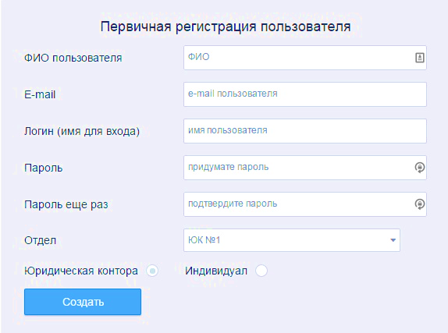
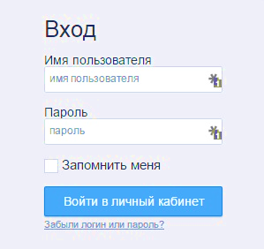
Регистрация и вход

Slide 13
ФИО Пишется с заглавной, полностью;
E-mail персональный;
Логин (имя пользователя) и пароль– уникальный набор символов, необходимо запомнить для входа в личный кабинет;
Отдел – ЮК в которой состоит адвокат;
  ЮК 1 и ЮК 1 Адвокатские конторы - разные отделы.

Slide 14
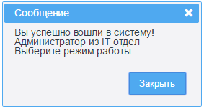

Slide 15
Перевод адвоката между отделами и выход из состава коллегии
При переходе между отделами все отчеты, сданные на момент перехода адвоката из одной ЮК в другую, остаются в отделе из которого переводится адвокат.
При выходе из состава коллегии, отчеты адвоката идут в архив;
  При восстановлении Адвоката в коллегии его данные восстанавливаются.

Slide 16
Типы пользователей
Сводящий
Адвокат
Заведующий
Администратор

Slide 17
Адвокат
Заполнение отчетов:
  Отчет ГГЮП;
  Стат отчет;
Составление своих сводных отчетов.

Slide 18
Заведующий
Заполнение отчетов:
  Отчет ГГЮП;
  Стат отчет;
Составление сводных отчетов своей ЮК;
Приглашение на регистрацию;
Открытие периода (месяца) для своей ЮК;
Просмотр списка адвокатов сдавших отчеты.

Slide 19
Сводящий
Заполнение отчетов:
  Отчет ГГЮП;
  Стат отчет;
Составление сводных отчетов всех ЮК;
Приглашение на регистрацию;
Открытие периода (месяца) для всех ЮК.

Slide 20
Администратор
Заполнение отчетов:
  Отчет ГГЮП;
  Стат отчет;
Составление сводных отчетов всех ЮК;
Приглашение на регистрацию;
Открытие периода (месяца) для всех ЮК;
Редактирование контактных данных адвокатов и ЮК.

Slide 21
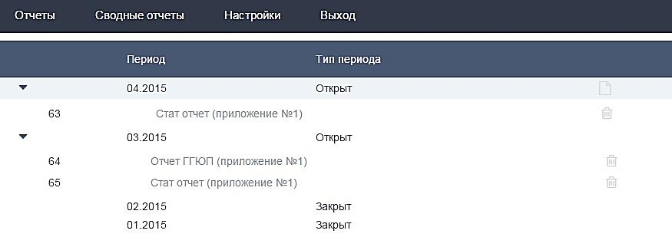
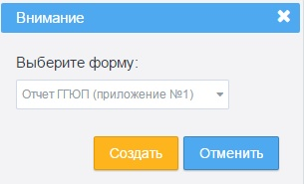
Отчеты

Slide 22
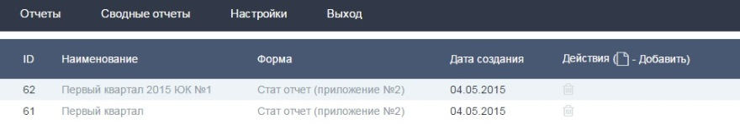
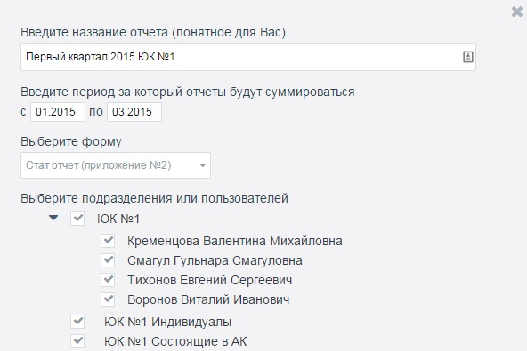
Сводные отчеты

Slide 23
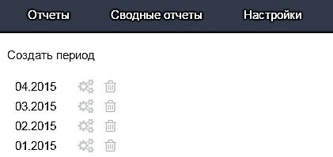
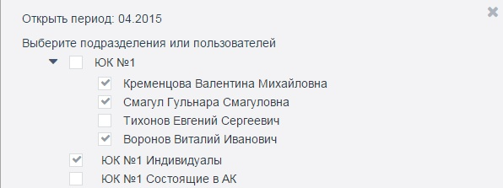
Периоды

Slide 24
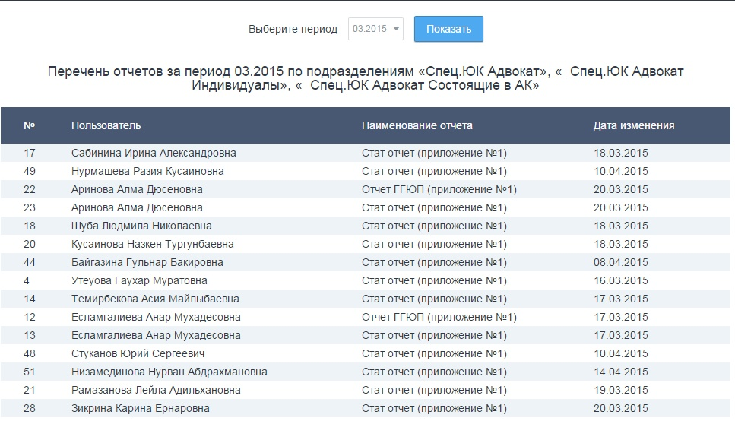
Перечень подавших отчеты

Slide 25
Список зарегистрированных на 14 марта 2015 года
ЮК №1: 4
ЮК №2: 4
ЮК №3: 3
ЮК №4: 1
ЮК №5: 1
ЮК №6: 1
ЮК №7: 0
ЮК №8: 0
ЮК №9: 0
ЮК №10

Slide 26
Февраль 2017

